Slide 1
Internet Banking Rank 2012 Исследование российского рынка интернет-банкинга физических лиц
Алексей Скобелев Управляющий партнер Markswebb Rank & Report

Slide 2
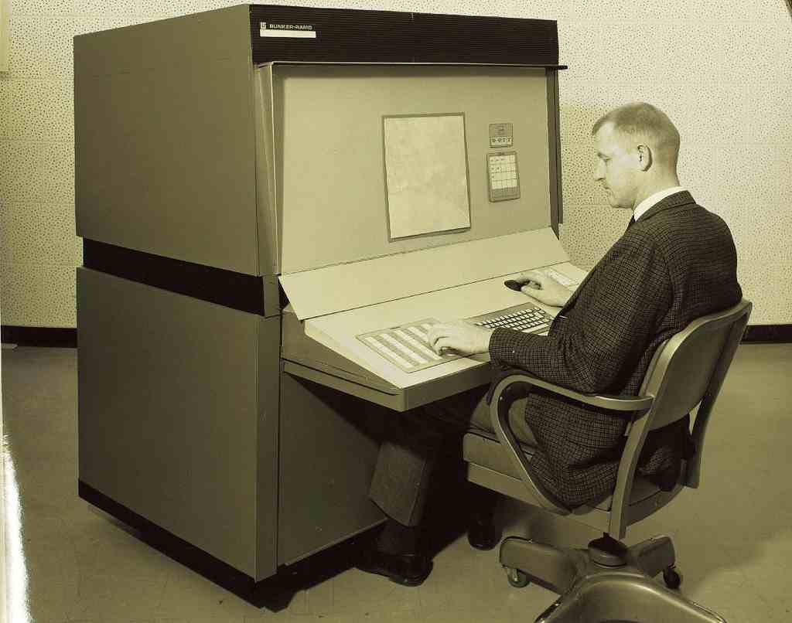

Slide 3
17% жителей крупных городов России совершают платежи через интернет-банк

Slide 4
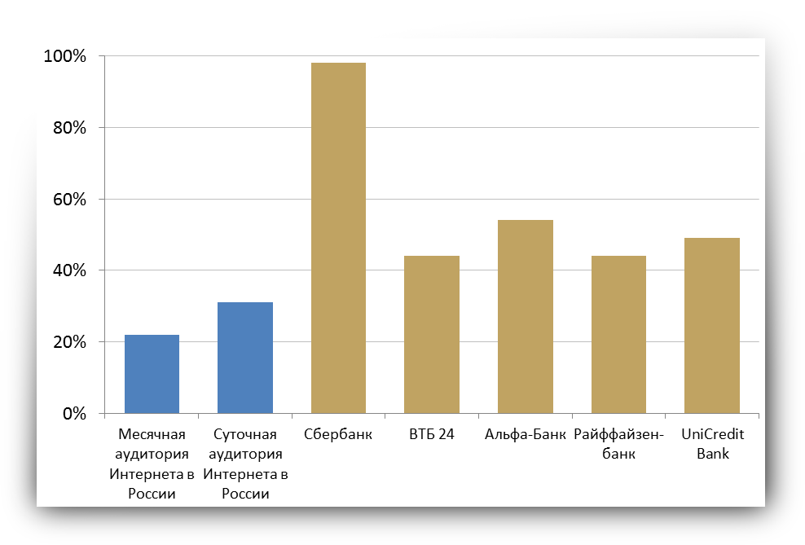
Аудитория банковских сайтов растет вдвое быстрее аудитории Рунета

Slide 5
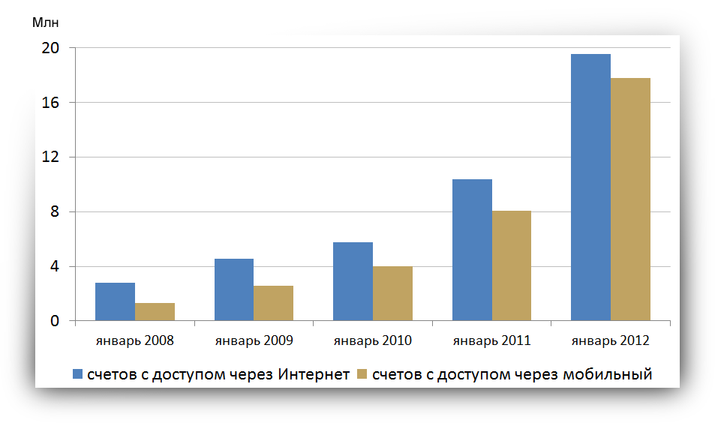
Количество счетов с доступом через Интернет удваивается ежегодно

Slide 6
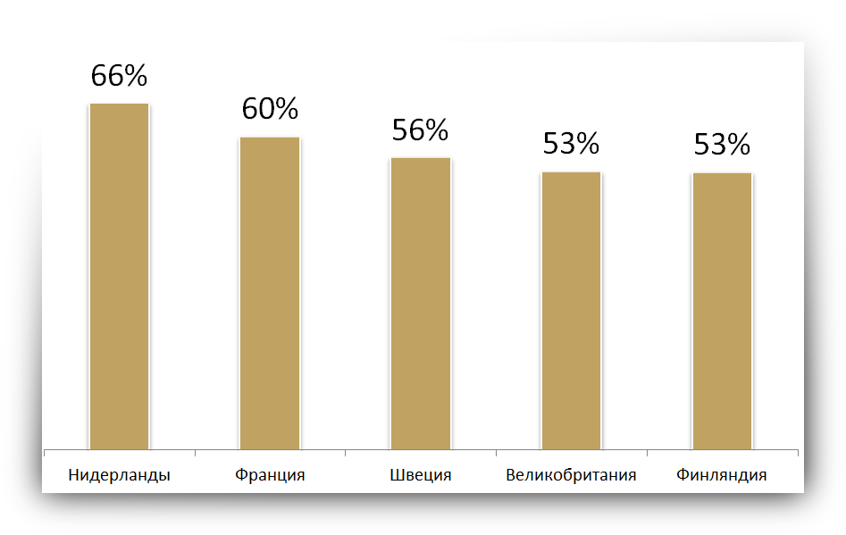
Проникновение интернет-банкинга в Европе – более 50%

Slide 7
70% среди 200 крупнейших российских банков имеют услугу интернет-банкинга Качество отстает от количества ☹

Slide 8
Internet Banking Rank 2012
Этап 1. Продукт-эталон
Анализ пользовательских потребностей: опросы, фокус-группы
30 пользовательских задач
293 критерия
Этап 2. Бенчмаркинг
30 интернет-банков
Метод таинственного покупателя
Лучшие практики

Slide 9
10 советов как сделать лучший интернет-банк

Slide 10
1. Реализуйте простые, но востребованные функции

Slide 11
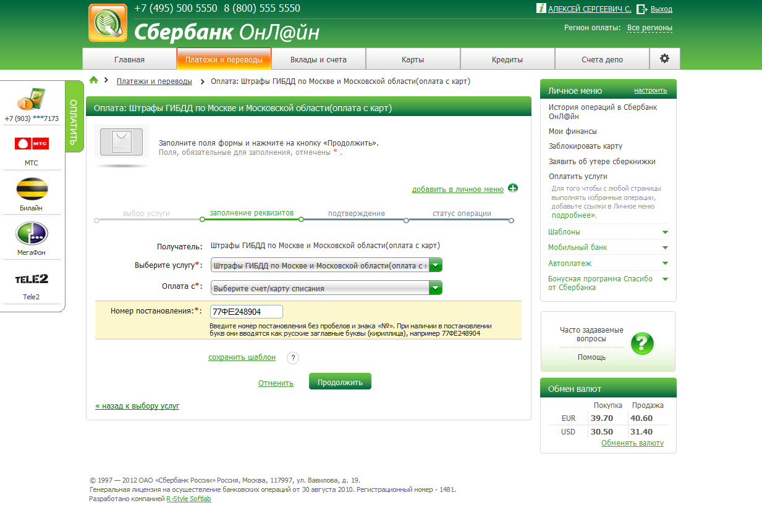
Сбербанк Онлайн: Оплата штрафов ГИБДД по номеру постановления

Slide 12
2. Давайте возможность настраивать и персонализировать

Slide 13
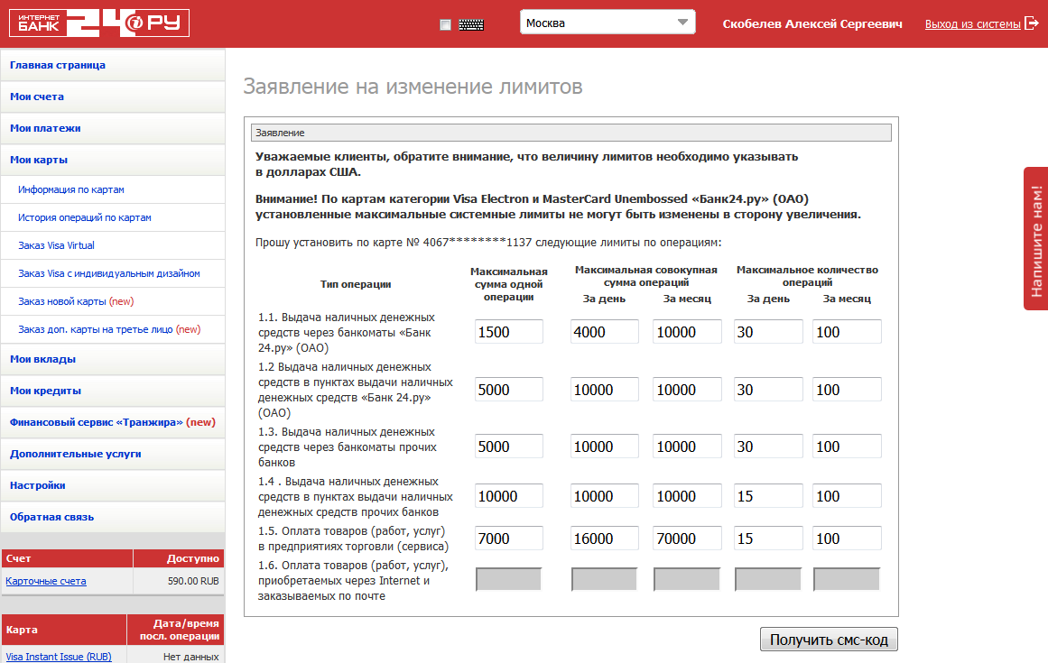
Банк24.ру: Настройка лимитов на расходные операции и снятие наличных

Slide 14
3. Не устанавливайте ненужные ограничения

Slide 15
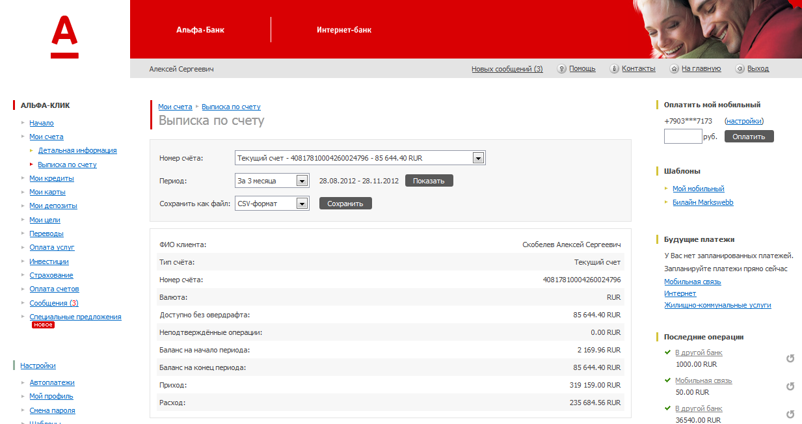
Альфа-Банк: Выписка по счету только за последние 3 месяца

Slide 16
4. Организуйте работу интернет-банка 24/7

Slide 17
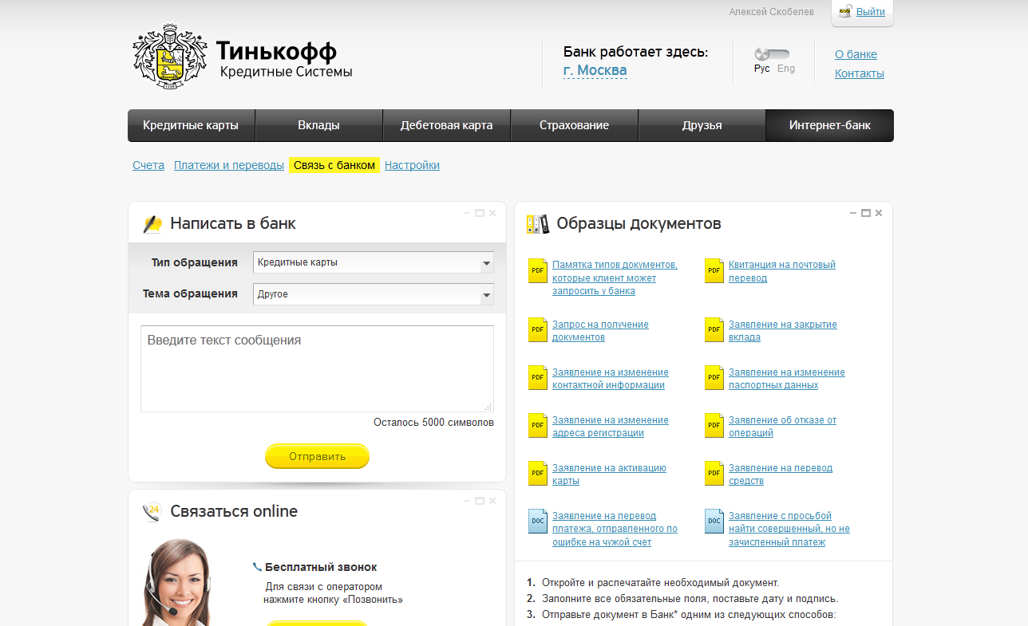
Тинькофф Кредитные Системы: Запрос на увеличение лимита кредитной карты

Slide 18
5. Будьте современными. Используйте современные технологии

Slide 19
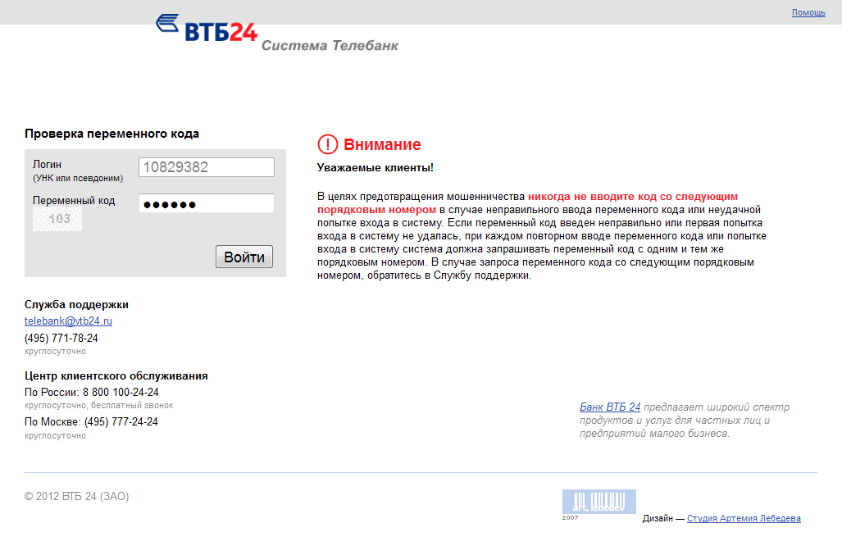
ВТБ24: Все еще одноразовые пароли, напечатанные на пластике

Slide 20
6. Экономьте время ваших клиентов

Slide 21
Тинькофф Кредитные Системы: Запрос бумажных справок онлайн

Slide 22
7. Не прячьте важную информацию. Расставляйте приоритеты правильно

Slide 23
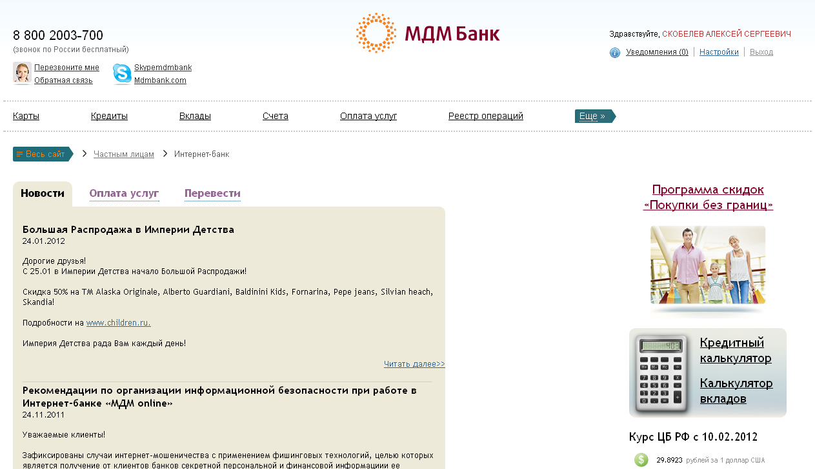
МДМ Банк: Незаметный баланс счетов на главном экране

Slide 24
8. Объясняйте клиентам, как пользоваться интернет-банком

Slide 25
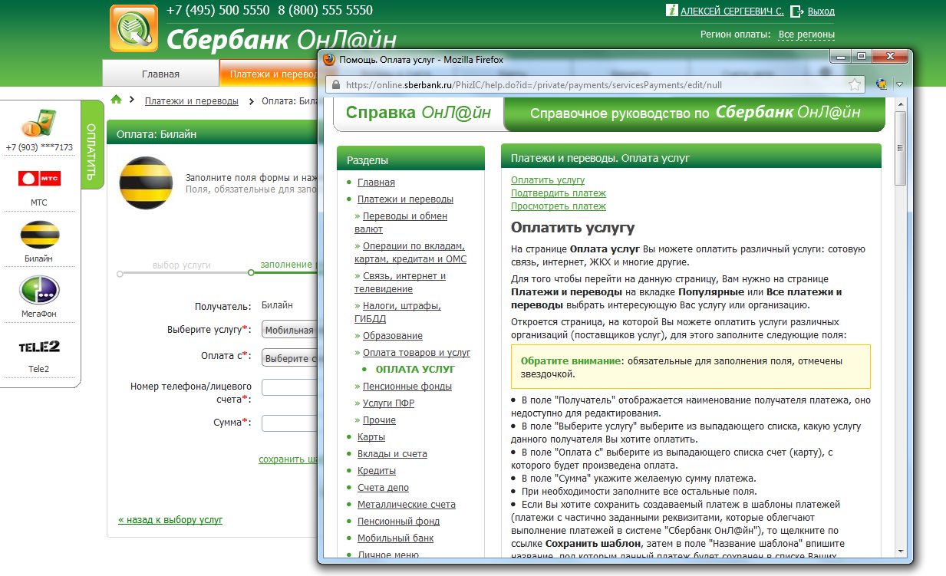
Сбербанк: Контекстная справка по возможностям системы

Slide 26
9. Используйте интернет-банк как торговую площадку

Slide 27
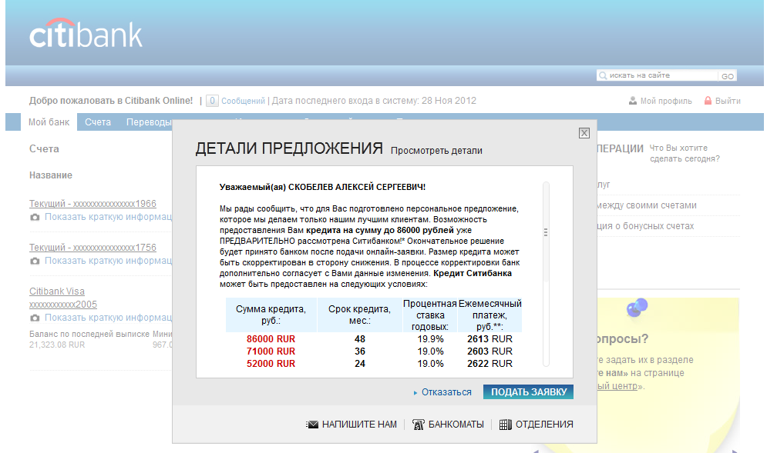
Ситибанк: Предложение оформить кредит

Slide 28
10. Создавайте сначала пользователя, затем клиента

Slide 29
Лучший интернет-банк:
Реализует простые, но востребованные функции
Дает возможность настроек и персонализации
Не устанавливает ненужных ограничений
Действительно работает 24/7, а не только открывается
Современен и использует современные технологии
Экономит время ваших клиентов
Не прячет важную информацию
Объясняет клиентам как пользоваться собой
Работает как торговая площадка
Создает пользователей, а потом уже клиентов

Slide 30
Спасибо за внимание! Дальше больше: markswebb.ru Алексей Скобелев Управляющий партнер Markswebb Rank & Report as@markswebb.ru

